Slide 1

文献汇报
ComProScanner：
从科学论文到材料数据库
论文原理、评估结果，以及我们对 Tc 抽取链路的适配
Roy 等 · Digital Discovery · 2026 · DOI: 10.1039/D5DD00521C
Notes:
[Sources]
https://doi.org/10.1039/D5DD00521C
F:/Python_Project/ComProScanner/assets/comproscanner_logo.png

Slide 2
论文试图解决什么问题？
材料性质数据大量存在于论文正文、表格和图中，但不能直接用于机器学习。
01
02
03
输入复杂
关系难抽
人工昂贵
出版社、XML、PDF格式不同；化学式和变量掺杂写法不统一
关键不是找到数值，而是正确绑定“材料组成—性质值—单位”
逐篇阅读、抄录、清洗和验证难以扩展到大规模数据库
02
Notes:
[Sources]
https://doi.org/10.1039/D5DD00521C
F:/Python_Project/ComProScanner/docs/news/posts/comproscanner-publish.md

Slide 3
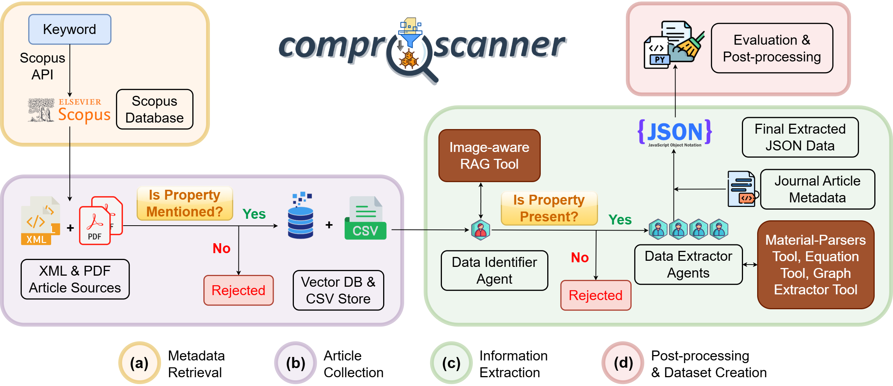
总体原理：四个阶段把论文变成结构化数据
03
Notes:
[Sources]
https://doi.org/10.1039/D5DD00521C
F:/Python_Project/ComProScanner/assets/overall_workflow.png

Slide 4
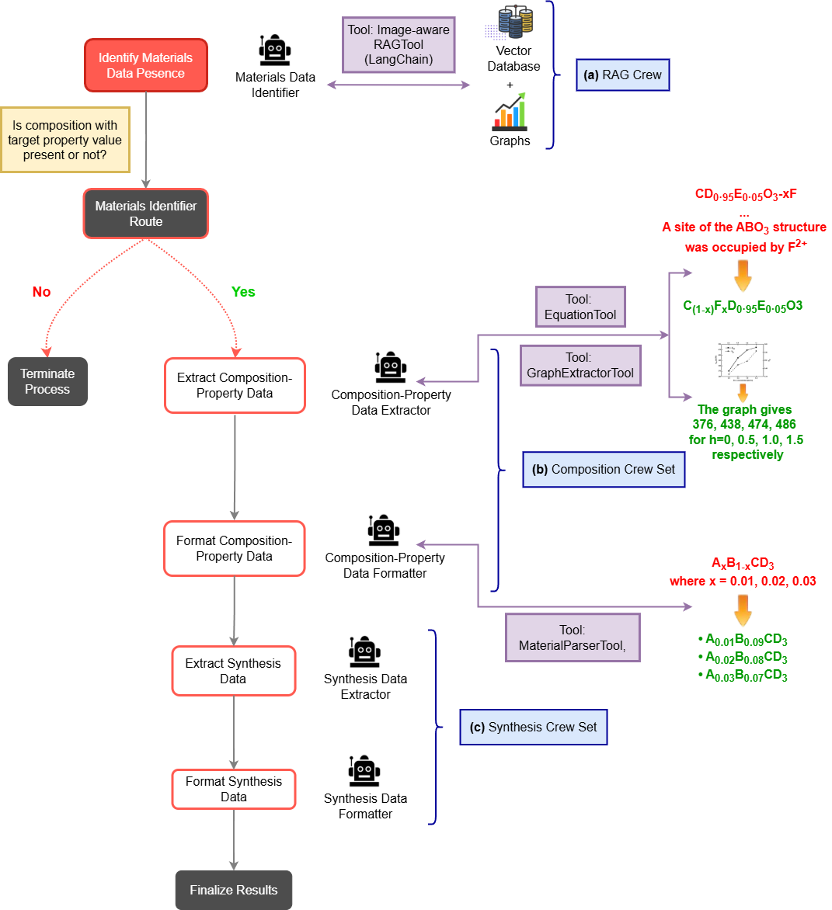
多智能体的核心是分工：判断、抽取、格式化
主要角色
Identifier：先判断文章中是否存在目标材料—性质事实
Extractor：抽取材料组成、性质值与合成信息
Formatter：解析变量组成并统一 JSON 结构
工具：RAG、公式解析、材料解析与图表识别
04
Notes:
[Sources]
https://doi.org/10.1039/D5DD00521C
F:/Python_Project/ComProScanner/docs/assets/flow_diagram.png

Slide 5
论文用100篇压电材料论文评估10种大模型
评价不仅看数值，还检查组成、合成信息以及结构化结果是否与 Gold 一致。
100
10
0.82
测试论文
语言模型
最佳综合准确率
论文报告中 DeepSeek-V3-0324 表现最佳；这说明模型选择会显著影响最终数据库质量。
05
Notes:
[Sources]
https://doi.org/10.1039/D5DD00521C
F:/Python_Project/ComProScanner/examples/db/README.md
F:/Python_Project/ComProScanner/examples/piezo_test/eval-results/semantic-evaluation/deepseek-v3-0324-semantic-evaluation-results.json

Slide 6
我们的工作：在通用框架上增加 Tc 属性适配层
Tc preset
高召回预筛
本地PDF
稳定性修复
上下文窗口
关键词、语义边界
与输出示例
研究材料 + 背景
对比与引用事实
DOI可缺失
仍可继续抽取
180秒超时
NUL清洗
命中句保留
前后各一句
未改变主流程：PDF处理 → Identifier → Extractor → Formatter → JSON
06
Notes:
[Sources]
F:/Python_Project/ComProScanner/src/comproscanner/presets/curie_temperature.py
F:/Python_Project/ComProScanner/src/comproscanner/utils/data_preparator.py
F:/Python_Project/ComProScanner/src/comproscanner/article_processors/pdfs_processor.py

Slide 7
当前30篇 Tc Gold：预测结果没有假阳性，仍有3条漏检
当前正式结果来自人工接受的45条 Gold；新增上下文窗口版本正在重新运行，最终指标尚未更新。
1.000
0.933
0.966
Precision
Recall
F1
Gold 45 · Prediction 42 · TP 42 · FP 0 · FN 3
07
Notes:
[Sources]
F:/Python_Project/ComProScanner/outputs/tc_article_scope_gold_30_final/prediction_vs_gold_001_030_final_metrics.json

Slide 8
最新最小改动：为命中句补充前一句和后一句
改动前
改动后
只保留包含数字或连续大写字母的句子
风险：材料定义、代词指向、分别对应关系和相变语义可能被截断
前一句
+ 命中句
+ 后一句
保持原顺序并对重叠窗口去重
目的：提高材料—Tc绑定所需的上下文完整性，不修改 Tc 科学提示词和输出结构。
08
Notes:
[Sources]
F:/Python_Project/ComProScanner/src/comproscanner/utils/data_preparator.py
F:/Python_Project/ComProScanner/tests/test_utils/test_data_preparator.py

Slide 9
未来扩展：复制属性适配层，而不是重写整个程序
01
02
03
04
定义性质
建立 preset
设计数据结构
小规模验证
物理含义、单位、排除项
关键词、Identifier问题、提示词
值、单位、测试条件、证据
Dev Gold、人工审核并计算指标
例如 Ms 需要额外保存测量温度、外场和单位；Tc 当前的“材料 → 单值”结构不能完整表达这些条件。
09
Notes:
[Sources]
F:/Python_Project/ComProScanner/src/comproscanner/presets/curie_temperature.py
F:/Python_Project/ComProScanner/src/comproscanner/extract_flow/main_extraction_flow.py

